Slide 1
姓名：宗超 学号：61231373 指导老师：黄冉
家庭信息系统设计与实现 论文答辩

Slide 2
目录
01
课题背景
02
需求分析
03
系统设计
04
具体实现
05
总结

Slide 3
课题背景
在当今这个网络时代中，智能设备已经基本普及。并且随着社会的发展，一个家庭的各类信息量已经越来越大，不易于传统的方式进行存储、使用以及管理。而且目前却没有成熟的对家庭信息管理的系统。因此，如何使用网络系统对传统的家庭信息进行更有效、持久的管理渐渐的成为了人们热点关注的一个问题。

Slide 4
家庭信息管理系统的优势
家庭信息系统相对于传统管理方式要方便、快捷。
在网络系统中数据容易持久化存储，相对于传统的家庭信息管理的纸质的方式易于保存，节省空间且不易损坏。
在进行统计运算时，传统信息管理的话需要手动计算，而使用家庭信息管理系统可以直接计算，并且准确性高。
家庭信息管理系统方便查询与管理，系统中结构清晰，很容易就可以找到所需要的信息。

Slide 5
需求分析
根据调查发现目前一般在家庭日常管理中主要涉及用户管理、资源管理、通讯录管理、理财管理、留言管理等。在这些管理工作中，传统的方式只能通过大脑或手的形式完成简单的记忆或记录，数据记录很混乱，在管理、查询和使用时很困难，浪费人力物力。

Slide 6
系统用例图

Slide 7
系统设计
系统整体结构设计
相关技术
系统模型设计
数据库设计

Slide 8
系统整体结构设计
系统使用B/S体系结构，用户通过家庭信息系统界面访问Web服务器向服务器发出请求，如果请求的是静态文件，服务器直接返回。如果是JSP文件，服务器会将程序编译后生成HTML返回给浏览器显示给用户。如果请求中包含对持久数据，Web服务器会访问数据库，服务器再根据数据库产生的结果生成HTML页面返回给浏览器显示给用户。
交互界面
服务器
持久数据
家庭信息系统用户界面
HTTP请求
功能代码
执行SQL
SQL Server 数据库
HTTP响应
返回结果

Slide 9
Struts2框架
Spring框架
控制反转（IOC）
面向切面（AOP）
Hibernate框架
对象关系映射（ORM）
缓存
Bootstrap前端框架
Jquery前端框架
相关
技术

Slide 10
MVC框架模式
Model
MVC是一种软件设计的框架模式，用于把代码中的业务逻辑和数据显示分离。
View
Controller

Slide 11
系统模型设计
系统数据模型
数据模型的主要作用为封装相应的值对象。
系统业务模型
业务模型的主要作用为封装其对应类的相关业务操作。

Slide 12
系统数据模型
附件数据模型（Attachments）
联系人数据模型（Contacts）
联系人类型数据模型（ ContactTypes ）
财务信息数据模型（Finances）
财务统计信息数据模型（FinanceStatistic）
财务类型数据模型（FinanceTypes）
留言数据模型（MessageBoards）
资源信息数据模型（Sources）
资源类型数据模型（SourceTypes）
用户信息数据模型（Users）

Slide 13
系统业务模型
附件业务模型（ AttachmentServiceInterface ）
联系人业务模型（ ContactServiceInterface ）
联系人类型业务模型（ ContactTypeServiceInterface ）
财务信息业务模型（ FinanceServiceInterface ）
财务类型业务模型（ FinanceTypeServiceInterface ）
留言业务模型（ MessageBoardServiceInterface ）
资源信息业务模型（ SourceServiceInterface ）
资源类型业务模型（ SourceTypeServiceInterface ）
用户信息业务模型（ UserServiceInterface ）

Slide 14
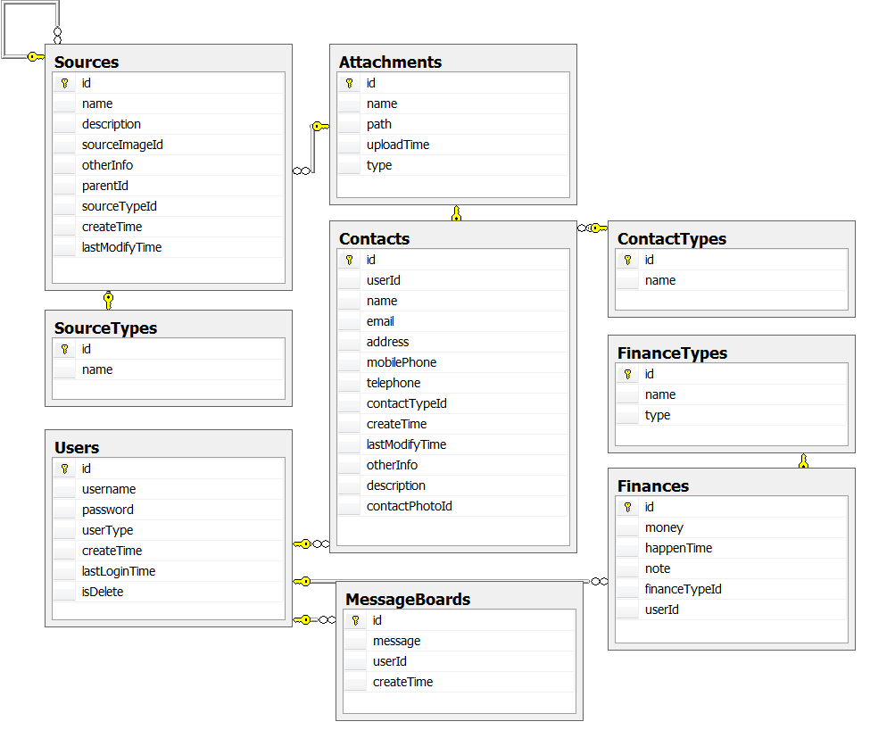
数据库设计

Slide 15
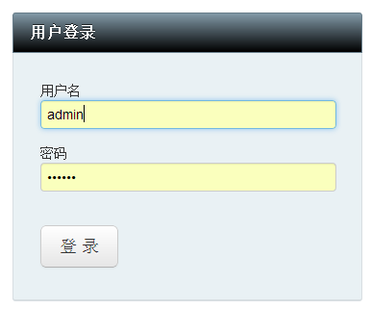
具体实现
登录页面
输入用户名以及密码后即可登录系统，系统会自动判断此用户权限。

Slide 16
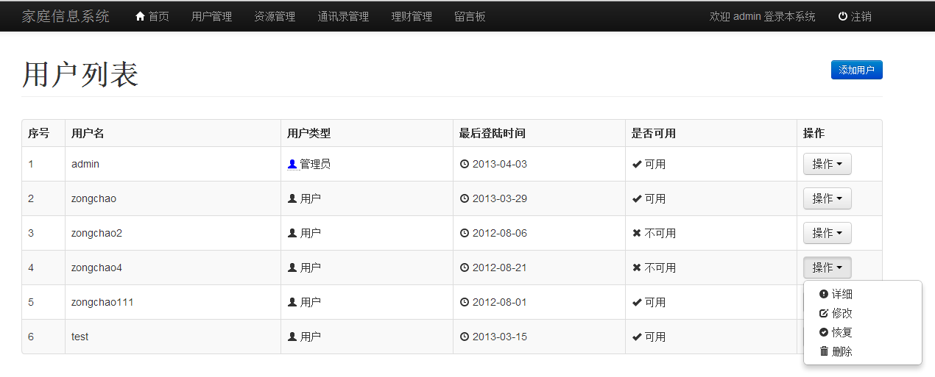
列表页以表格的形式列出各个信息的基本描述。上侧的操作按钮中主要是针对模块整体的操作，比如添加。列表中的操作按钮是针对每个列表项的操作，如查看、修改、删除等。
列表展示页面

Slide 17
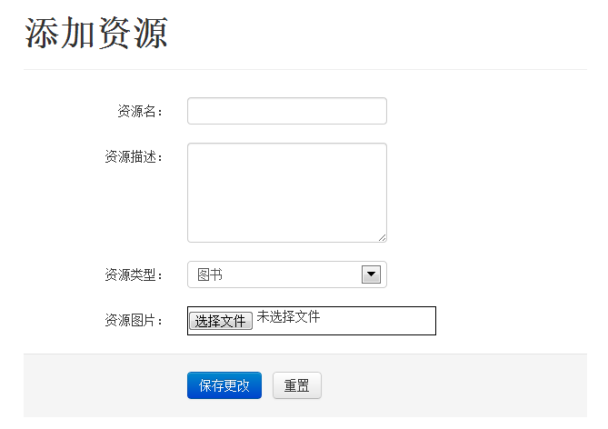
表单页面
通过填写表单可以添加或者修改对应模块的信息。只有通过各表单项的校验才可提交表单。当有输入错误时，程序会显示对应提示信息，改正后才可提交。

Slide 18
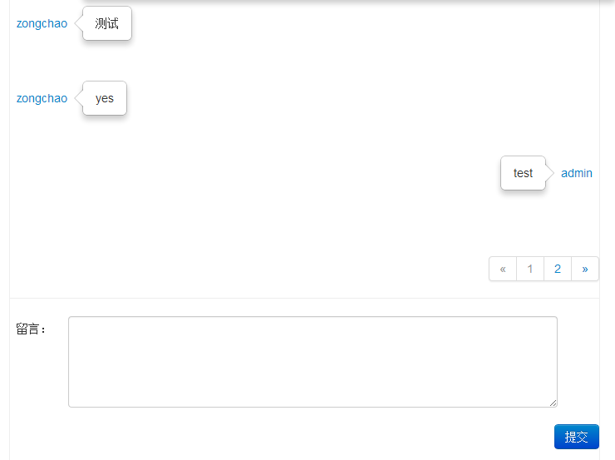
留言管理
留言默认按照时间降序排列，最上侧的为最新的留言。也可以通过时间查询一个时间内的留言。在页面的下侧可以通过留言框进行留言，别人的留言显示在左侧，自己的留言显示在右侧。

Slide 19
总结
本文针对家庭信息系统的设计与实现，通过前期细致的需求调查和研究了信息管理系统，分析制定出一套完整的设计方案。并且使用基于SSH框架以及MVC框架模式对系统进行了应用的实现。系统经过初步测试应用，基本达到系统要求。
本文目前只针对家庭信息进行了管理系统的设计与实现，未来设想可以结合智能家居设备，实现家庭物联网。

Slide 20
谢谢！
下面是提问时间

